Slide 1

PIANI DI SUPPORTO ADOBE
Adobe Experience Cloud
Standard | Enterprise | Elite
Adobe offre una gamma completa di risorse tecniche per assistere la tua azienda, incluse nell’abbonamento Experience Cloud e ampliabili ulteriormente con un pacchetto di supporto ELITE. Il supporto ELITE include l’accesso a percorsi di apprendimento personalizzati e forum della community monitorati tramite Adobe Experience League. Puoi inoltre usufruire di documentazione tecnica dettagliata e note sulla versione sempre aggiornate. Ai clienti ELITE vengono assegnati un Named Support Engineer e un Technical Account Manager che saranno i tuoi contatti di riferimento all’interno del team Adobe Support. Inoltre, insieme e in partnership con la tua azienda, ti offrono un servizio di supporto d’eccellenza, proattivo e reattivo. Conoscendo a fondo le tue specifiche soluzioni Experience Cloud, il team Adobe Support sarà sempre al tuo fianco per ogni esigenza di supporto, per aiutarti a trarre il massimo dalle soluzioni Adobe Experience Cloud in cui hai investito e prevenire eventuali problemi.
 |  | Supporto Standard | Supporto Elite
 |  |  | Supporto a pagamento ($)
Esperti assegnati | Account Support Lead
 | Named Support Engineer |  | ✓
 | Technical Account Manager |  | ✓
Servizi di assistenza | Supporto Online | Orario operativo | 24x5
 | Supporto per problemi P1 24x7x365 | ✓ | ✓
 | Contatti interni per il supporto (per prodotto) | 4 | 15
 | Supporto telefonico in diretta |  | ✓
 | Gestione delle escalation |  | ✓
 | Valutazioni dei servizi all’anno |  | 4
 | Sessioni con esperti all’anno |  | 4
 | Valutazione dei casi |  | ✓
 | Gestione degli eventi |  | ✓
 | Valutazione ambiente, manutenzione e monitoraggio |  | ✓
 | Valutazione della roadmap di prodotti, versioni, migrazione e aggiornamento |  | ✓
 | Attività di supporto cloud - Experience Manager as Cloud |  | ✓
Servizi sul campo | Launch Advisory - Nel primo anno di nuove soluzioni |  | ✓
 | Attività di servizio sul campo |  | 4
Obiettivi del livello di servizio: risposta iniziale
Priorità | Supporto Standard | Supporto Elite
PRIORITÀ 1 (P1) Le funzioni operative nell’ambiente di produzione del cliente non sono disponibili oppure si verificano problemi significativi di perdita di dati o deterioramento del servizio ed è richiesto un intervento immediato per ripristinare funzionalità e usabilità. | 24x7/ 1 ora | 24x7/ 15 minuti
PRIORITÀ 2 (P2) Le funzioni operative del cliente hanno subìto un notevole deterioramento del servizio o potenziale perdita di dati, oppure un problema interessa una funzione importante. | Orario operativo/ 4 ore | 24x5/ 30 minuti
PRIORITÀ 3 (P3) Le funzioni operative del cliente sono interessate da un deterioramento lieve del servizio (o nessun deterioramento), tuttavia è possibile procedere normalmente mediante una soluzione temporanea. | Orario operativo/ 6 ore | 24x5/ 1 ora
PRIORITÀ 4 (P4) Domande generali sulle attuali funzionalità del prodotto o su una richiesta di miglioramento | Giorni lavorativi/ 3 giorni | Giorni lavorativi/ 1 giorno
©2021 Adobe. All Rights Reserved. Adobe Confidential.

Slide 2














Caratteristiche del supporto Elite
Technical Account Manager
Named Support Engineer
Valutazione dei casi
Un Technical Account Manager dedicato per monitorare l’esperienza Elite, coordinare le attività di supporto e servizi sul campo, e fornire servizi proattivi volti a massimizzare il valore aziendale.
Un tecnico del supporto dedicato che acquisisce familiarità con l’ambiente della soluzione e gli obiettivi di business del cliente. Il Named Support Engineer è un tecnico esperto che aiuta a coordinare la tua esperienza di assistenza Enterprise.
Valutazione periodica programmata delle richieste di supporto aperte, per garantirne l’allineamento in termini di descrizione dei casi, impatto sul business, stato, priorità e accordi sulle azioni successive necessarie a garantire una rapida risoluzione.
Gestione delle escalation
Valutazione dei servizi
Sessioni con esperti
Un contatto Adobe dedicato che può fornire assistenza e aggiornamenti regolari in merito ai casi che richiedono escalation, e assicurarsi che venga data priorità alle richieste di supporto aperte più critiche.
Valutazione periodica dei servizi del programma Elite, delle metriche di supporto e dei materiali da consegnare, incluso un piano proattivo.
Una sessione di 60 minuti incentrata su una specifica funzionalità di prodotto e come utilizzarla per risolvere le problematiche più comuni.
Valutazione dell’ambiente
Valutazione della roadmap della soluzione
Manutenzione e monitoraggio
Valutazione proattiva dell’implementazione, della configurazione e dell’architettura complessiva della soluzione, incluse le integrazioni.
Confronta e allinea la roadmap della soluzione Adobe con quella del progetto del cliente, per mitigare i rischi e prepararsi per il futuro.
.
Best practice di manutenzione e ultime correzioni (SP, MR, patch, FP) per rimanere sempre aggiornati su tutte le verifiche di manutenzione.
Valutazione delle nuove versioni e preparazione
Trasferimento delle conoscenze
Gestione degli eventi
Indicazioni personalizzate sulle nuove funzioni dei prodotti, per sfruttare le ultime innovazioni, con valutazione del piano di aggiornamento eseguita da esperti di Adobe.
Trasferimento continuo delle conoscenze dal team di supporto Adobe, per fornire best practice sull’utilizzo delle soluzioni.
Gestione degli eventi chiave per garantire il giusto livello di supporto, copertura e piano di mitigazione durante le fasi principali a livello di progetto e obiettivi di business.
Caratteristiche del supporto Standard
Forum della community
24x7 P1
Experience League
Forum online
Supporto telefonico
Percorsi autoguidati
Accesso online continuo a un database in continua crescita di soluzioni tecniche, documentazione del prodotto, risposte alle domande più frequenti e altro ancora. Possibilità di relazionarsi con professionisti e altri clienti della Community Adobe per condividere best practice ed esperienze.
Gli utenti autorizzati o i contatti interni per il supporto possono segnalare i problemi tramite tutti i canali disponibili (compreso il supporto telefonico per casi P1) e interagire con il team Adobe di assistenza tecnica per conto della tua azienda.
Diventa un Experience Maker con Experience League. Puoi acquisire rapidamente le capacità necessarie nella gestione della customer experience seguendo un percorso di apprendimento personalizzato per sviluppare nuove competenze, partecipare a una comunità globale di professionisti e guadagnare riconoscimenti di valore sul piano professionale.
Office Hours
Supporto chat in diretta*
Portali di assistenza autonoma
Webinar
Supporto chat
Portale di supporto 24/7
Le sessioni Office Hours, guidate dal team di Assistenza clienti di Adobe, sono pensate per informare e aiutare i partecipanti a risolvere eventuali problemi e forniscono suggerimenti utili per ottenere il massimo dalle soluzioni Adobe.
Avvia una sessione di chat per ottenere risposte e assistenza nell’invio di un caso.
* Il supporto chat in diretta non è disponibile per tutti i prodotti.
Accesso on-demand al portale di assistenza autonoma per inviare richieste di supporto, esaminare lo stato dei casi e sfogliare altre risorse, come la knowledge base, notizie e avvisi, suggerimenti e altro ancora.
©2021 Adobe. All Rights Reserved. Adobe Confidential.

Slide 3


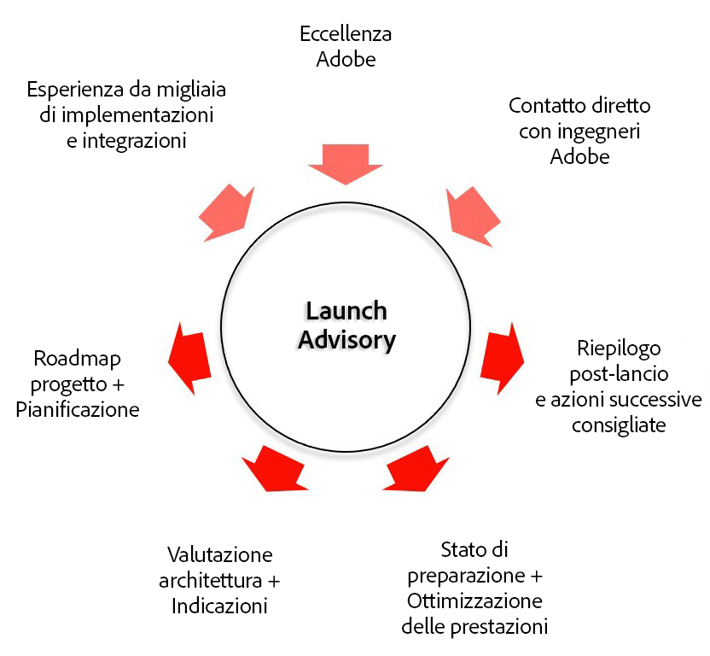
Attività di supporto cloud - AEM
Governance per AEM as a Cloud Service
Servizi a valore aggiunto per AEM as a Cloud Service
Best practice per la personalizzazione di AEM as a Cloud Service
Governance operativa e tecnica per assistere i clienti di AEM as a Cloud Service a rispettare gli standard di settore e le best practice per AEM as a Cloud Service.
Individuare, valutare e fornire raccomandazioni su aree specifiche, relative all’adozione delle soluzioni, che offrono opportunità di ottimizzazione.
Promuovere l’adozione di best practice per la personalizzazione e componenti core di AEM as a Cloud Service.
Launch Advisory
Attività di servizio sul campo
Per i clienti che implementano una nuova soluzione Adobe Experience Cloud, Launch Advisory offre un set principale di servizi di consulenza e raccomandazioni consolidate, utili per il successo dell’implementazione e per velocizzare il time-to-value.
I servizi sul campo sono utilizzati per la risoluzione rapida e si incentrano sul successo dei clienti e la velocizzazione del time-to-value. Se Launch Advisory è attivo, nel primo anno non sono previsti servizi sul campo per i prodotti coperti da un contratto di supporto Adobe.
Avvio
Definizione
Progettazione
Lancio
Post-lancio
4 attività all’anno
Implementazione
Gli esperti delle soluzioni Adobe aiutano a convalidare i requisiti, l’architettura, il processo di sviluppo e lo stato di preparazione, con indicazioni basate su best practice rivolte ai clienti e ai partner di implementazione.
Esecuzione e utilizzo
I clienti Elite hanno diritto a 4 attività all’anno di tipo tecnico e/o strategico.
Implementazione
Esecuzione e utilizzo
Launch Advisory si allinea alla pianificazione del progetto del cliente, con obiettivi intermedi comuni (avvio, definizione, progettazione, lancio e post-lancio) per guidare, convalidare, valutare e formulare raccomandazioni.
Le attività tecniche supportano le competenze tecniche del clienti e sono volte a massimizzare l’adozione degli strumenti. In particolare, includono supporto e raccomandazioni in merito a configurazioni della piattaforma, integrazioni e risoluzione di problemi.
Il servizio include i seguenti materiali:
Attività tecniche disponibili:
Audit sullo stato del sistema
Audit della piattaforma
Abilitazione del set di funzioni
Integrazioni e configurazioni di base
Risoluzione di problemi inerenti la soluzione del cliente
Supporto dei servizi cloud
Piano di lancio (incluso il piano di collaborazione al progetto)
Documentazione relativa a valutazione e raccomandazioni
Riepilogo dell’ambito delle attività di consulenza
Le attività strategiche rilevano le opportunità che consentono di trarre maggior valore dalle soluzioni Adobe del cliente. Includono raccomandazioni di supporto relative a strategia, misurazione e livello di preparazione per favorire la realizzazione di valore tramite una o più soluzioni Adobe.
Attività strategiche disponibili:
Roadmap sul livello di preparazione
Sviluppo e misurazione di casi d’uso
Reporting e analisi
Abilitazione delle best practice

Slide 4





Risorse
Experience League | Con Experience League, Adobe aiuta le aziende a conseguire il valore che si aspettano dalle soluzioni Adobe in cui hanno investito. In questo portale unificato, puoi imparare, relazionarti con altri professionisti e crescere seguendo un percorso personalizzato con tutorial, documentazione dei prodotti, formazione con istruttori, supporto tecnico e il sostegno dell’intera community.
Formazione | I corsi Adobe Digital Learning Services sono accessibili da Experience League. I corsi di apprendimento comprendono lezioni sia on-demand che guidate da istruttori. Potrai acquisire nuove competenze particolarmente ricercate nel settore e metterle in pratica nella tua organizzazione, per favorirne il successo.
Problemi di produzione e interruzioni del sistema | Status.adobe.com trasmette informazioni sullo stato di tutti i prodotti e i servizi Adobe implementati in ambienti multi-tenant. Puoi scegliere se ricevere notifiche e-mail ogni volta che Adobe segnala, aggiorna o risolve un problema relativo a un prodotto. Vengono segnalate ad esempio le interruzioni per manutenzione programmata o problemi relativi ai servizi con diversi livelli di gravità.
Termini e condizioni | Termini e condizioni che descrivono i servizi di supporto disponibili
Supporto Adobe: aree geografiche, orari operativi e lingue
L’ambito del supporto Adobe è definito allineando l’indirizzo di fatturazione del cliente (in base all’ordine di vendita o altro documento di acquisto del servizio di supporto Adobe) a una delle seguenti aree geografiche:
Americhe | Europa, Medio Oriente e Africa | Asia-Pacifico | Giappone¹
06:00 – 17:30 | 09:00 – 17:00 | 09:00 – 17:00 | 09:00 – 17:30
Il supporto è disponibile solo in inglese e giapponese. ¹ In Giappone, i casi P2, P3 e P4 sono limitati al solo orario operativo.
Eccellenza tecnica
Supporto rapido
Consulenza strategica
Per saperne di più sulle opzioni di Supporto Adobe e capire quale sia il livello più adatto alle tue esigenze, contatta il tuo Named Account Manager (NAM) o Customer Success Manager (CSM).
©2021 Adobe. All Rights Reserved. Adobe Confidential.
Adobe
345 Park Avenue
San Jose, CA 95110-2704
USA
www.adobe.com
©2020 Adobe. All Rights Reserved. Adobe Confidential.
©2020 Adobe. All Rights Reserved. Adobe Confidential.

